Slide 1
Code Review
Presenter: 張佑任

Slide 2
版本
tvm 0.9.dev770+g8bddaabe1
tensorflow 2.8.0
numpy 1.22.3

Slide 3

Hard_swish 在TVM的問題
/local/joechang/anaconda3/envs/myenv/lib/python3.8/site-packages/tvm-0.9.dev770+g8bddaabe1-py3.8-linux-x86_64.egg/tvm/relay/frontend/keras.py

Slide 4

Data Preprocessing
直接 run build.sh就會產生tfrecords，圖片檔案請放在train資料夾和val資料夾。
ImageNet 已放在 /data/imagenet/tfrecords/，如果需要狗貓或食物的dataset，
/data/joechang/tfrecords_dogs_cats/ 是狗貓，/data/joechang/tfrecords_food/ 是食物。

Slide 5
大綱

Slide 6
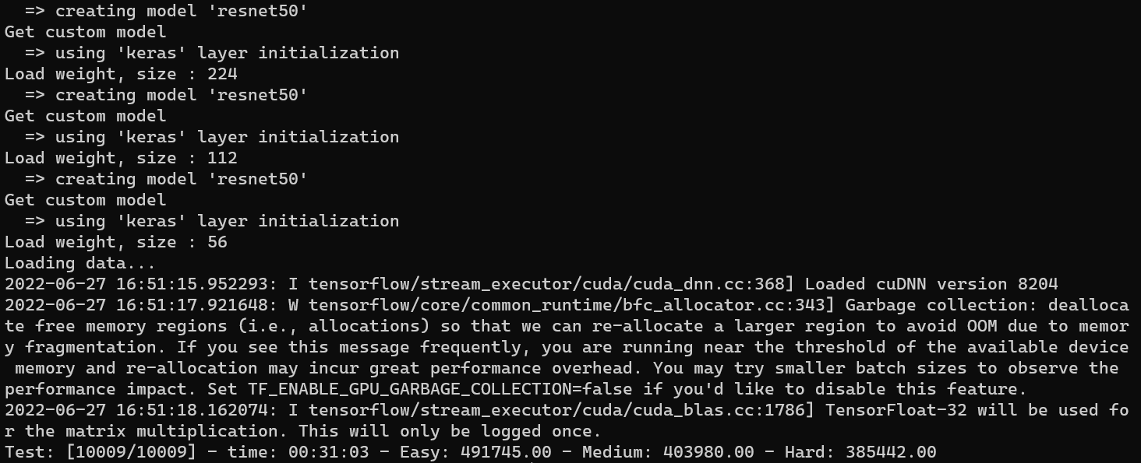
Weight (ImageNet)
python weight.py /data/imagenet/tfrecords/ --conf 0.5 --dataset imagenet --diff 224x112x56 --image-size 224

Slide 7
Weight (Food101)
python weight_imagenet.py /data/joechang/tfrecords_food/ --conf 0.8 --dataset food --diff 224x112 --image-size 224

Slide 8
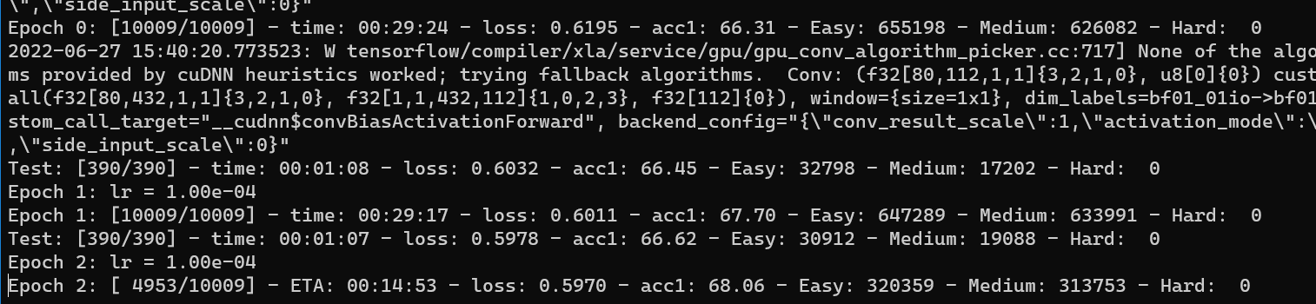
Training
training.py是train “difficulty model” 的code，train inference model的code可以從洪老師train imagenet的code去修改即可。
python training.py /data/imagenet/tfrecords/ --dataset imagenet --conf 0.5 --difficulty 224x112 --optim adam --lr 0.0001 --use-xla --summary -a resnet50 --image-size 224

Slide 9
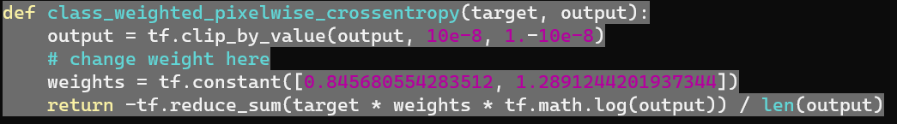
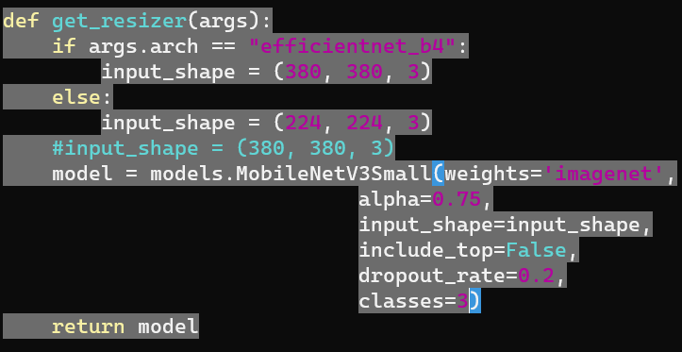
Training
這裡可以改不同難易度的weight。
若要train三種難易度就需要放三個weight(從簡單到困難)。
classes也要改成3個。

Slide 10
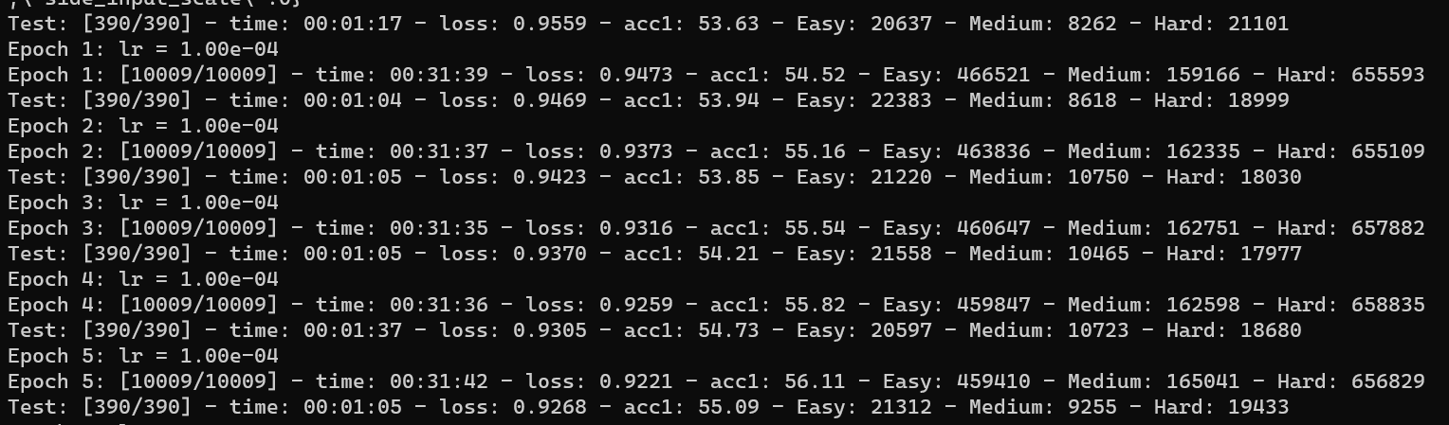
Training (三種難易度)
python training.py /data/imagenet/tfrecords/ --dataset imagenet --conf 0.4 --difficulty 224x112x56 --optim adam --lr 0.0001 --use-xla --summary --image-size 224

Slide 11
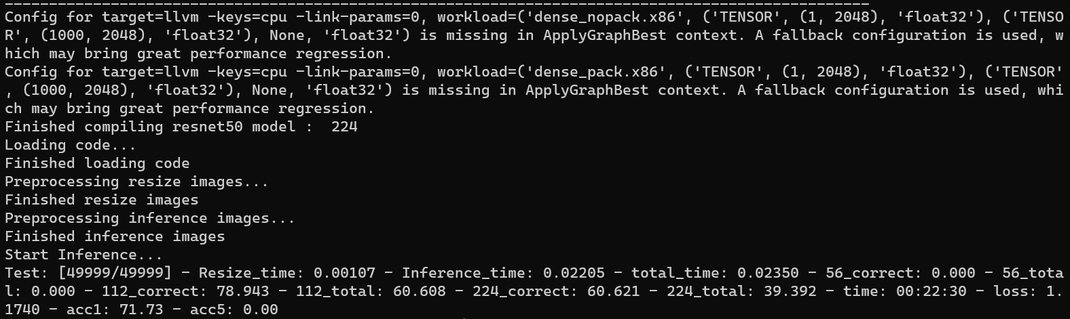
Inference (ImageNet)
Inference.py是 inference整個hybrid model的code。
python inference.py /data/imagenet/tfrecords/ -t --difficulty 224x112 --conf 0.5 --dataset imagenet --image-size 224

Slide 12
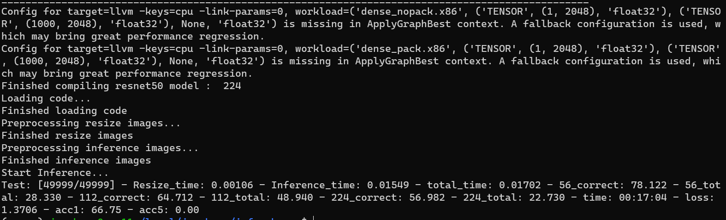
Inference (ImageNet)
python inference.py /data/imagenet/tfrecords/ -t --difficulty 224x112x56 --conf 0.5 --dataset imagenet --image-size 224

Slide 13
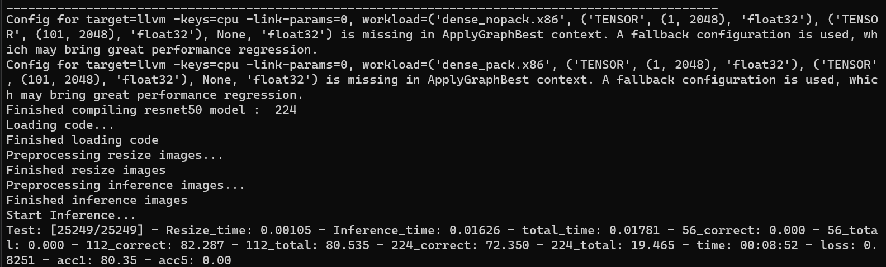
Inference (Food101)
python inference.py /data/joechang/tfrecords_food/ -t --difficulty 224x112 --conf 0.5 --dataset food --image-size 224

Slide 14
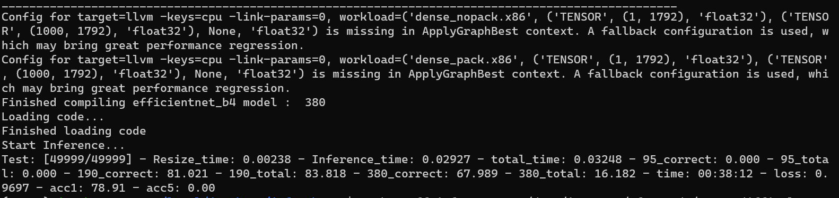
Inference (ImageNet)
這是做在efficientnet_b4上的結果
python eff_inference.py /data/imagenet/tfrecords/ -t --difficulty 380x190 --conf 0.5 --dataset imagenet --image-size 380 -a efficientnet_b4

